Slide 1
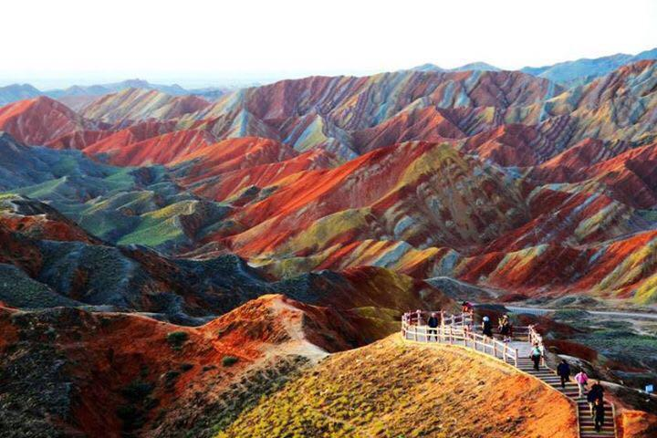
INVESTIGACIÓN APLICADA Y EMPRENDIMIENTO
INSTRUCCIONES PARA LA PRESENTACION DEL PERFIL DE PROYECTO DE GRADO
Lic. Amílcar R. Lazcano Dávalos

Slide 2

INVESTIGACIÓN APLICADA Y EMPRENDIMIENTO
CARATULA:
Letra Arial,14
Logo 6,5 x 8 cm.
Arial, 16
Arial, 14
Arial, 12
Arial, 12
INSTITUTO TECNICO “PIO XII”
CARRERA: CONTADURIA GENERAL
TÍTULO:
PERFIL DE PROYECTO DE GRADO PARA OPTAR EL TITULO PROFESIONAL DE CONTADOR GENERAL.
Postulante:
LLALLAGUA – POTOSÍ - BOLIVIA

Slide 3
INVESTIGACIÓN APLICADA Y EMPRENDIMIENTO
ÍNDICE
Página
1. ANTECEDENTES ………………………………………………………………………………….. 1
2. PLANTEAMIENTO DEL PROBLEMA ……………………………………………………….. 2
2.1. Formulación del problema ……………………………………………………………..
2.2. Objeto de estudio y campo de acción ………………………………………….
3. JUSTIFICACIÓN DEL TEMA ……………………………………………..

Slide 4
INVESTIGACIÓN APLICADA Y EMPRENDIMIENTO
MARGENES: Arriba: 2,5 cm
Izquierdo: 3,5 cm.
Derecho: 2,5 cm
Abajo: 2,5 cm
PAPEL
TAMAÑO
CARTA
75 gr.

Slide 5
INVESTIGACIÓN APLICADA Y EMPRENDIMIENTO
INTERLINEADO: 1,5 PUNTOS
LETRA: ARIAL 11 Ó TIMES NEW ROMAN 12
ESPACIO DE PARRAFO: 12 PUNTOS
NUMERACION DE PÁGINA: CENTRO, INFERIOR

Slide 6
INVESTIGACIÓN APLICADA Y EMPRENDIMIENTO
CAPÍTULO VI
DESARROLLO, ESTRUCTURA Y APROBACIÓN DEL PERFIL DE PROYECTO DE GRADO PARA POSTULANTES DE TERCER AÑO Y EGRESADOS POR CAMBIO DE MODALIDAD DE TITULACIÓN A PROYECTO DE GRADO
Artículo 18°. (Definición, Estructura y Desarrollo). El Perfil de Proyecto de Grado, es un documento que consiste en la generación y análisis de la idea del proyecto, elección del área de investigación, selección del tema de investigación y planteamiento del problema para concluir con la Estructura de Perfil de Proyecto de Grado; establecido en el Anexo 1 del presente Reglamento; el mismo debe tener una extensión de 6 a 10 páginas como máximo en el lado del anverso; considerando, que las páginas lleven un número en la parte superior derecho a excepción de la primera página para el que se deben usar números arábigos; y el resto del formato de presentación del Perfil debe sujetarse a lo establecido en el Artículo 26º del presente reglamento.
FORMA DE PRESENTACIÓN:

Slide 7

INVESTIGACIÓN APLICADA Y EMPRENDIMIENTO
GRACIAS POR SU ATENCIÓN….¡¡¡
AMILCAR

